Slide 1
DECRIRE ET ECRIRE
Le romantisme en MODAC

Slide 2
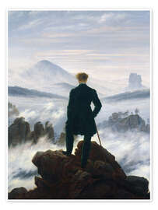
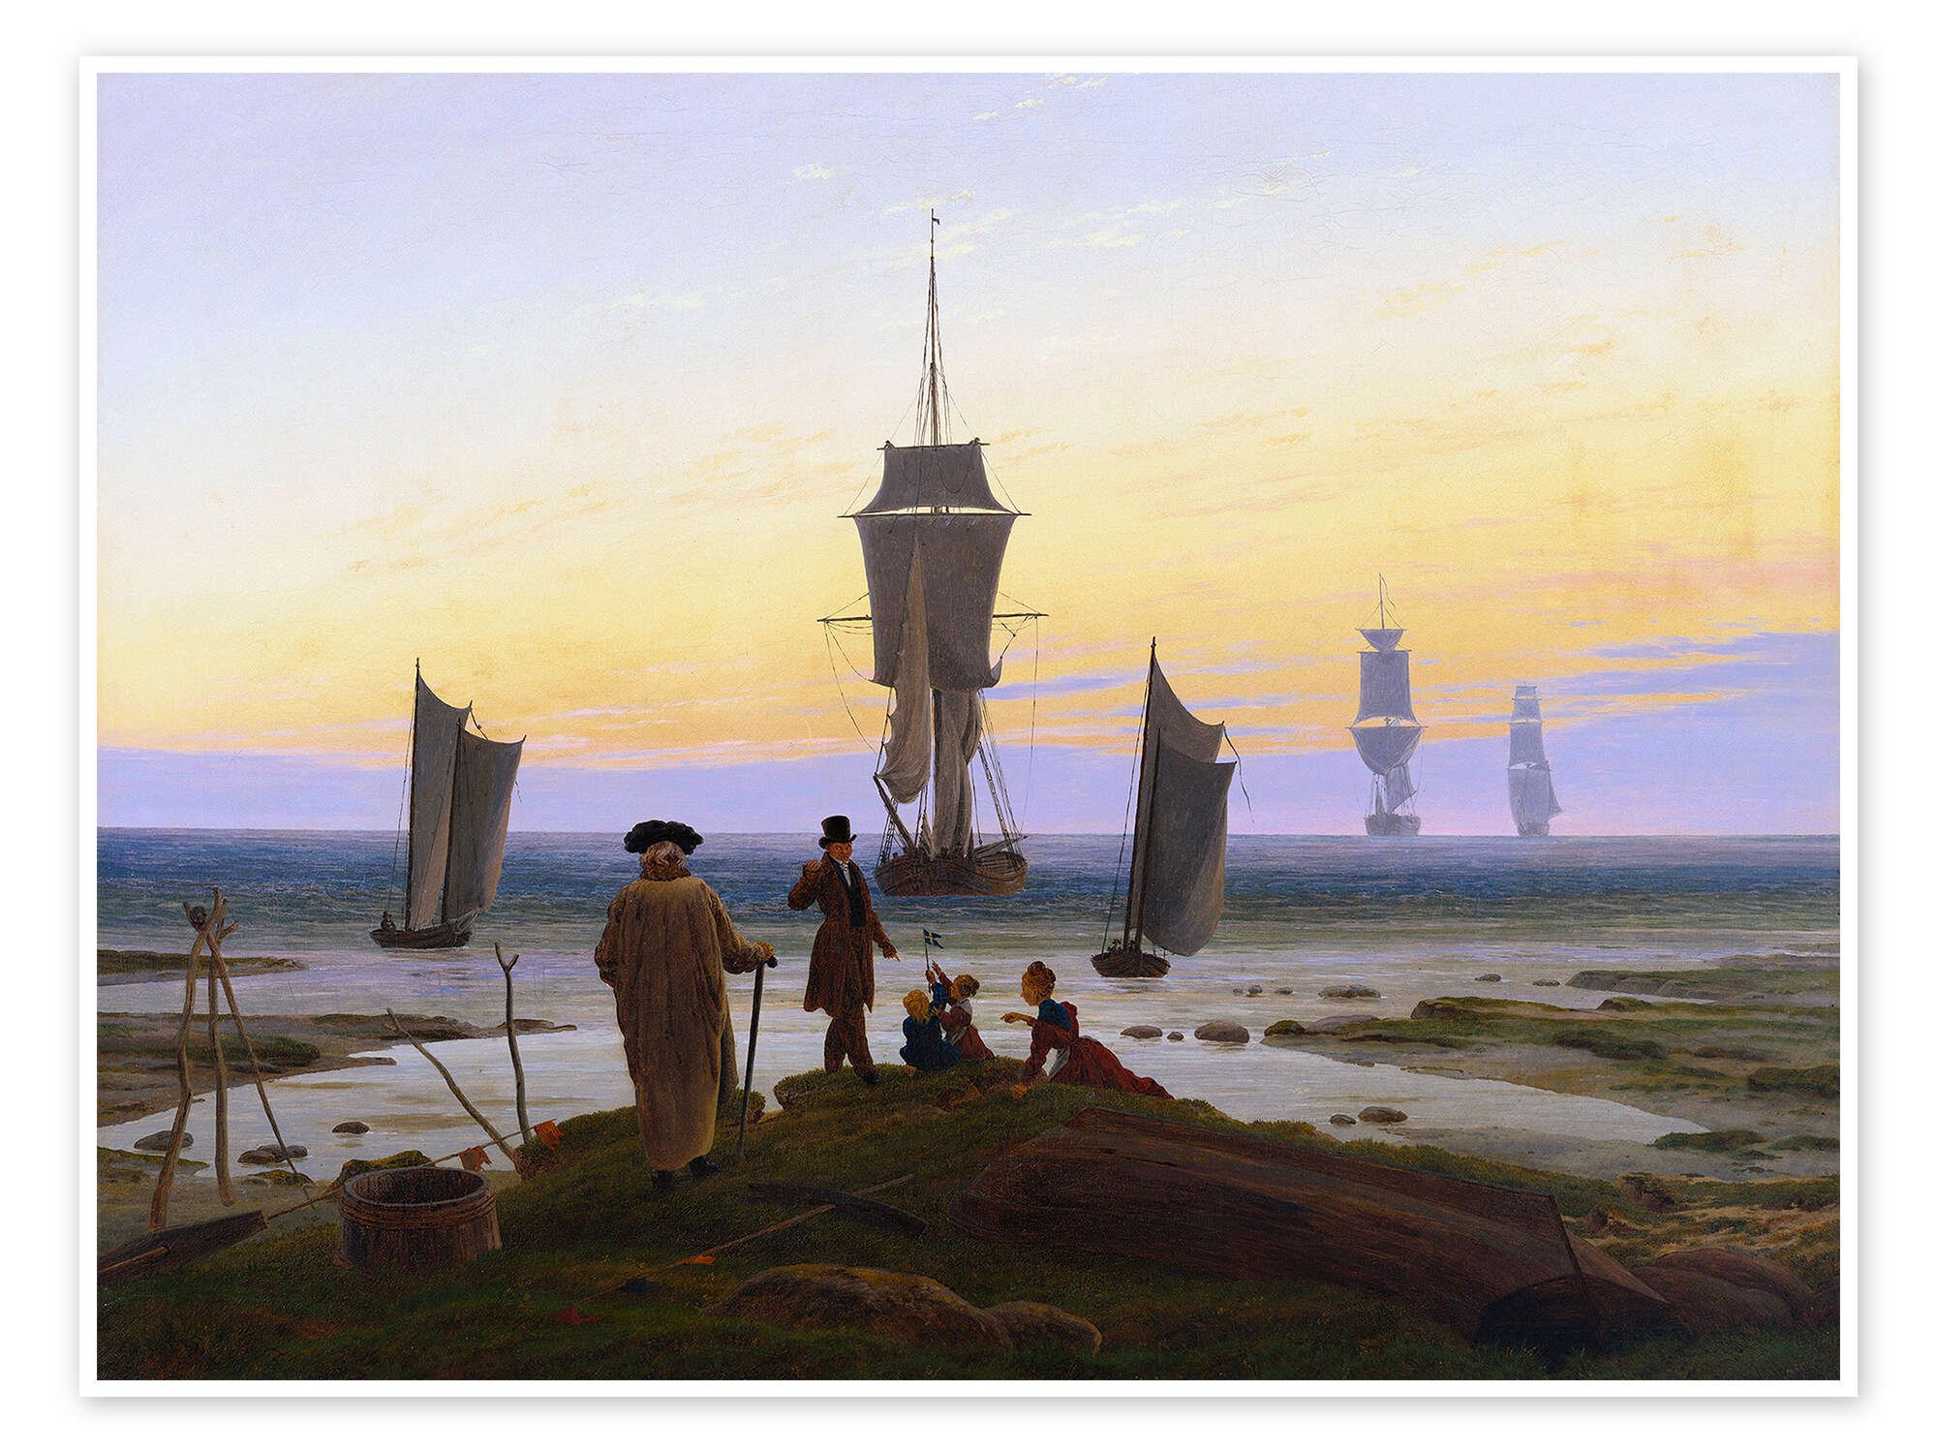
Le Voyageur contemplant une mer de nuages, 1818 Les Âges de la vie, 1834 Caspar David Friedrich

Slide 3
Ecrire un texte en vers ou en prose inspiré du premier tableau de Friedrich.
Le voyage dans les nuages
Voyant la nature et ses mystères;
La distance entre la terre et les airs;
Le voyageur va en quête de tranquillité :
Il donne tout pour sa liberté.
Se retrouve dans les airs, face aux nuages;
Ressent le vent sur la peau,
Voit le souffle arrêté par les cimes;
Il a envie de grimper, de marcher.
Voir la nature et son immensité;
Sensation des nuages touchés,
Lui donne un sentiment d’inexprimable liberté;
Que la grandeur de la nature donne le vertige;
L’Être humain est si petit devant tant d’immensité;
Le voyageur devient fragile.
Ilias Wohi Tia
Le voyageur ressent le vent sur sa peau. Il a envie de grimper, parfois juste de marcher. Il est seul, tranquille et en liberté.
L’isolement du voyageur lui permet de réfléchir. Mélancolique, malgré sa tristesse, il voit et fait des découvertes. Il profite de la nature.
Quelquefois, il éprouve des regrets. La solitude.
Naby Yaya Cissé

Slide 4
Analyse et déduction du second tableau de Friedrich
On remarque qu’il y a le même nombre de personnages et de bateaux. Ce tableau représente le romantisme. Le titre est : « Les Âges de la vie », il a été peint par Caspar David Friedrich en 1834.
Les cinq personnages sont sur une plage. Il y a un vieillard, un enfant au premier plan. Ils représentent la vieillesse et l’enfance. Les lignes directrices du tableau centrent sur deux enfants qui jouent.
Mohammed Cheik Dosso
Friedrich a peint ce tableau pour nous faire réfléchir sur le sens de la vie, il s’adresse au spectateur pour lui faire comprendre que la vie passe.
Ce tableau est composé de trois plans : des personnages, la mer et l’horizon. Le tableau a été peint en post-romantisme. Friedrich semble nous inviter à regarder les limites du monde connu.
Trois générations se trouvent sur le rivage qui contemplent cinq navires. On a l’impression que chacun des personnages attend un bateau qui les conduira soit vers l’âge adulte soit vers la mort. A l’horizon, on assiste au lever du soleil mais cela pourrait être aussi le coucher. Cela évoque la métaphore de la vie comme le titre : « Les Âges de la vie ».
En conclusion, la peinture romantique présente une approche sensible de l’homme tourmenté et évoque la solitude du moi.
Naby Cissé

Slide 5
Ce tableau est composé en trois plans.
D’une part, au premier plan, on voit des personnages au bord de la mer. Au second plan, on voit des rochers. Les lignes de fuite formées par les rochers apportent une stabilité à l’ensemble car elles guident notre regard vers l’arrière plan : les navires.
On constate qu’il y a cinq personnages et cinq navires alors nous pouvons en déduire que le nombre de personnages est égal au nombre de bateaux. Cela laisse entendre une métaphore de la vie. La mer pourrait être comme un fleuve qui emporte les personnages vers la vie ou vers la mort.
Le tableau évoque le post-romantisme. L’idée centrale de l’œuvre présente une confrontation entre l’Homme et l’immensité du monde. Cette thématique souligne la petitesse et la fragilité de l’Homme. On est déjà dans un au-delà.
Caspar David Friedrich présente une grandeur de la nature et les personnages symbolisent donc la fuite du temps, la finitude. Toutefois, les lignes de fuite attirent notre attention sur les enfants comme si le peintre nous conseillait de profiter de tous les instants.
Ilias Wohi Tia

